Slide 1
Rozšíření zásuvného modulu QGIS pro práci s katastrálními daty o podporu veřejně dostupných dat ve formátu VFK
Lukáš Kettner
6.2.2018

Slide 2
Struktura
Zadání a motivace
Technologie
Knihovna publicvfk
Závěr

Slide 3
Zadání a motivace
Načítání i veřejně poskytovaných dat VFK
Minimální úpravy
Sestavení bloků parcel (PAR) a budov (BUD) pro vizualizaci
Reálně využitelný výsledek
Python
Notes:
Vytvoření nové knihovny a její integrace

Slide 4



Technologie
Python
Programovací jazyk
GDAL
Knihovna pro čtení a zápis geodat
Jazyk C++
QGIS
Geografický informační systém, open source

Slide 5
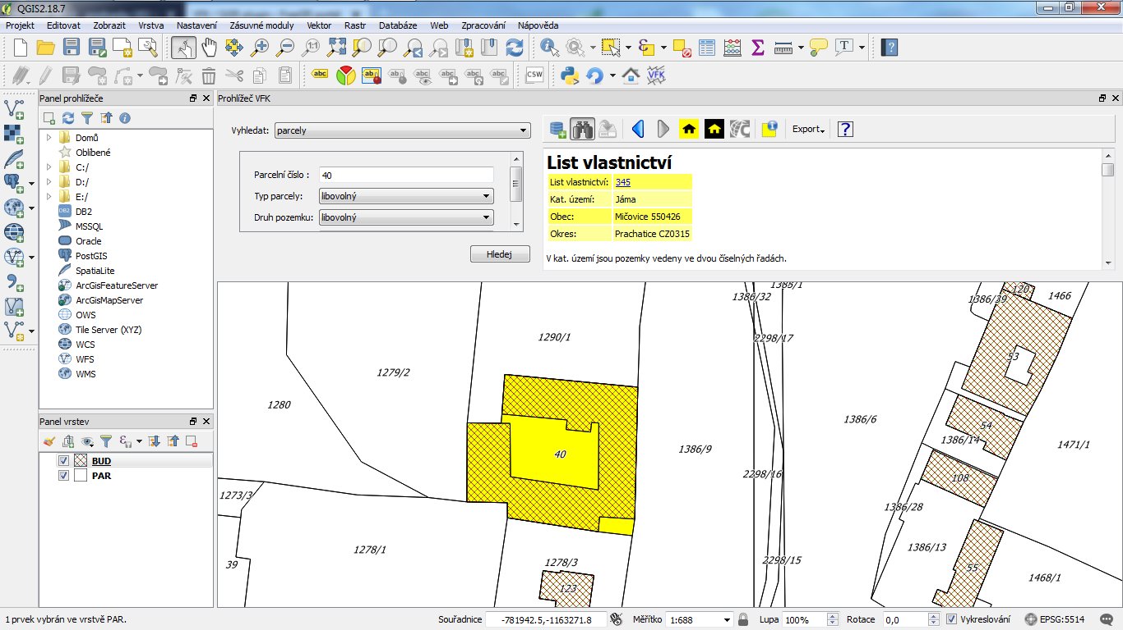
VFK Plugin
Usnadňuje práci se zpoplatněnými daty ISKN
Neumožňuje načítat veřejně poskytovaná data
Notes:
Rozšiřovaný zásuvný modul

Slide 6
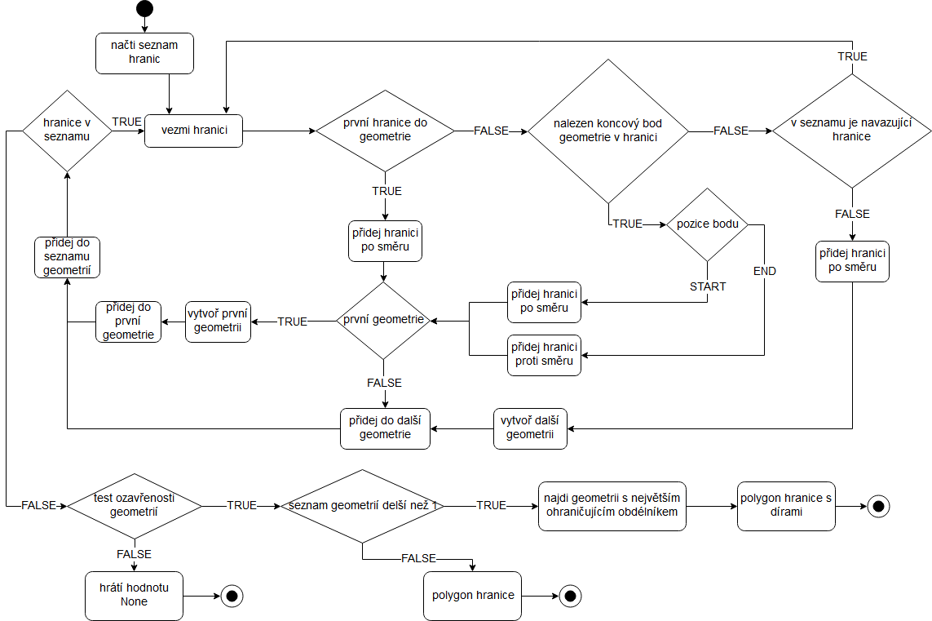
Knihovna publicvfk
Vytvořená knihovna
Rekonstrukce geometrie bloků parcel a budov (polygony)

Slide 7
Integrace knihovny
Začlenění do kódu zásuvného modulu VFK Plugin
Zajištění načítání obou typů dat

Slide 8
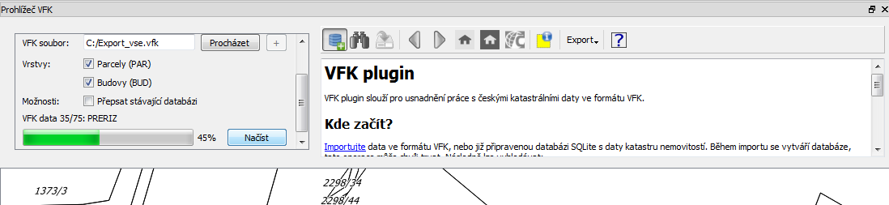
Průběh načítání
Načtení dat VFK driverem
Sestavování geometrie parcel a budov (pokud nejsou obsaženy)

Slide 9
1)Načítání VFK driverem
První načtení trvá déle
Vzniká SQLite databáze s daty
Následující načtení výrazně rychlejší

Slide 10
2)Sestavování geometrie
Pro bloky parcel a budov
Uložení do databáze
Probíhá pouze pro veřejně poskytovaná data
Pro rozsáhlejší území pomalé (i desítky minut)
Notes:
Pro zpoplatněná data neprobíhá, sestavená geometrie uložena do databáze

Slide 11
Závěr
Zachovaná původní funkcionalita
Fungující sestavení geometrie parcel a budov pro veřejně poskytovaná data
Vytvoření tabulek PAR a BUD v databázi včetně naplnění daty (geometrie a atributy)
Využití pro menší území

Slide 12
Vyvstalé otázky k výsledku?
Zrychlení načítání?
Malé množství informací
Má smysl geometrii(polygony) sestavovat?
Byla minimální úprava plug-inu vhodnou cestou?
Odpovědi později

Slide 13
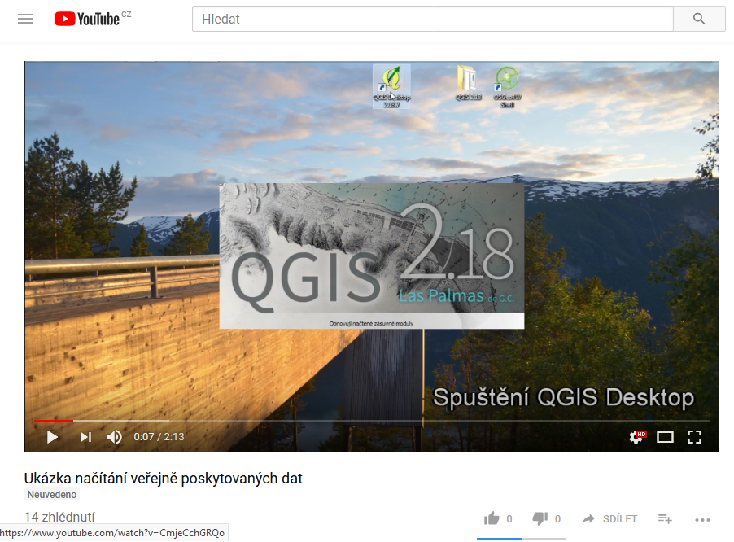
Video s ukázkou načítání dat
https://www.youtube.com/watch?v=j19-D4Z29ZA

Slide 14
Děkuji Vám za pozornost

Slide 15
Na vstupu blok PKMP?
Blok prvky katastrální mapy (geometrie)
Vyžadovalo by to ale razantnější změnu původního zásuvného modulu
Cílem práce bylo umožnit načítání veřejně dostupných dat s minimálními úpravami
Notes:
Možné by to bylo

Slide 16
Výhody načítání formátu VFK
Zásuvný modul je přizpůsoben tomuto formátu
Vzniklé polygony parcel jsou včetně parcelních čísel
Co nabídne SHP?

Slide 17
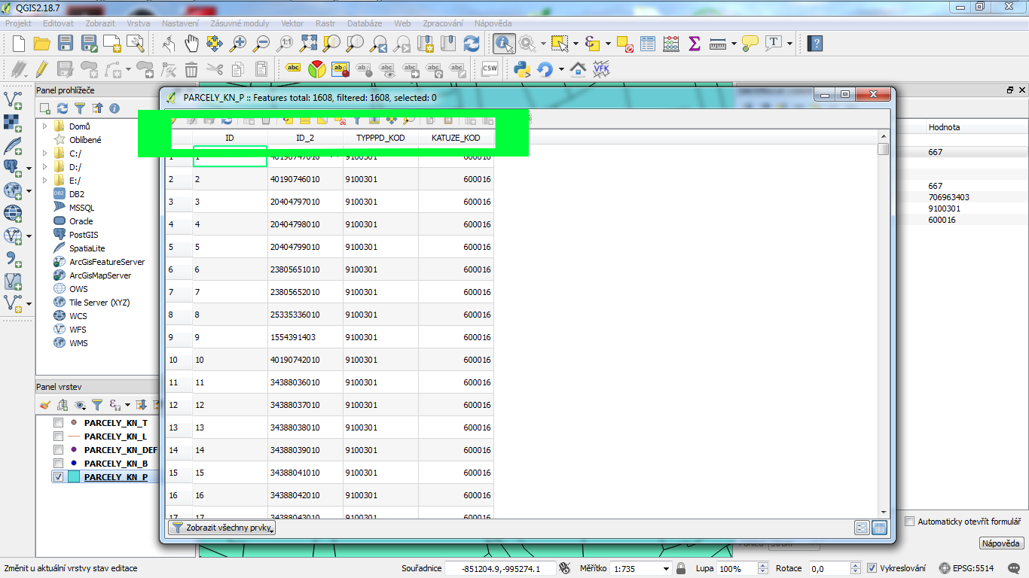
SHP parcely
Notes:
SHP obsahuje hodně vrstev, zaměřil jsem se na PARCELY, polygon bez parcelního čísla

Slide 18
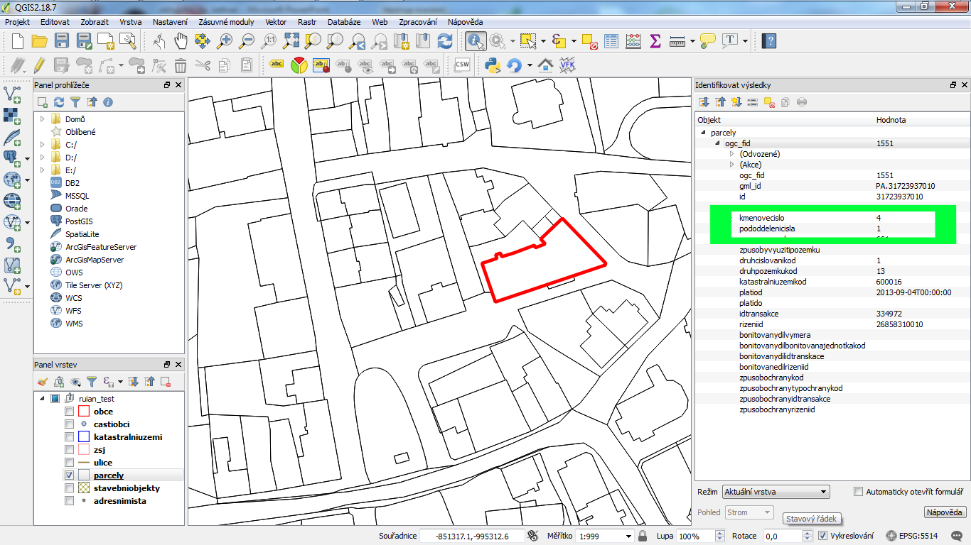
RÚIAN
Notes:
Registr územní identifikace, adres a nemovitostí, polygony parcel i s parcelními čísly

Slide 19
Další možný vývoj

Slide 20
Zpomalující prvek
Atributový filtr – pro každou parcelu/budovu se hledají všechny příslušné hranice v celém seznamu hranic (postupné procházení)
Indexy nad sloupci PAR_ID_1 i PAR_ID_2 v tabulce geometrie HP
V tomto případě jsem nepřišel na lepší řešení

Slide 21
Možné zrychlení
Dotaz na hranice parcely/budovy rovnou do databáze (bez knihovny GDAL)
„Problém“ s formou geometrie (binární)
Začlenění sestavování do knihovny GDAL psané v jazyce C++
Teoreticky rychlejší, Python komunikuje pomaleji

